Slide 1
Комп'ютер - пристрій для опрацювання даних і управління процесами

Slide 2
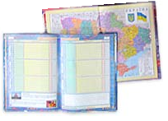


Дані
Повідомлення, зафіксовані на певному носії та подані у вигляді, зручному для передавання й опрацювання людиною або пристроєм

Slide 3
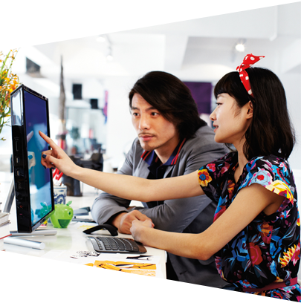
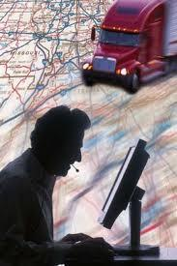
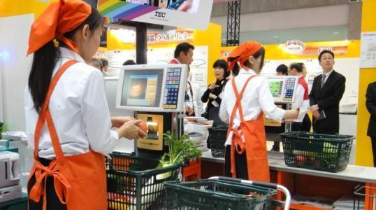
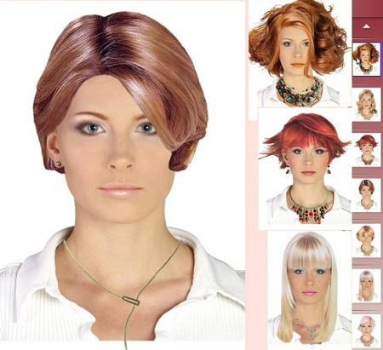
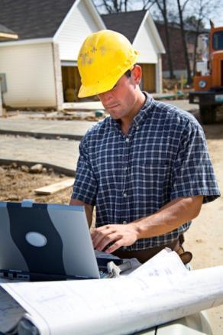

Комп’ютер
Пристрій для роботи з даними

Slide 4
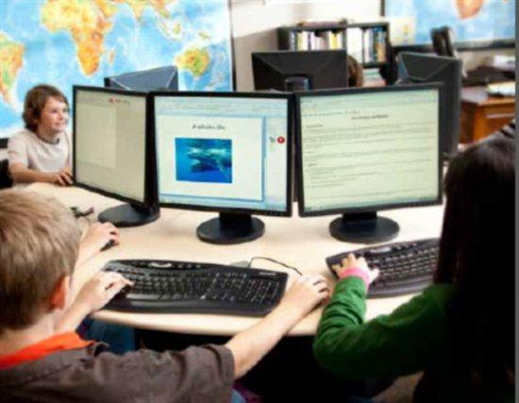
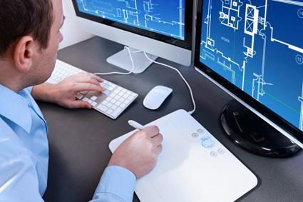

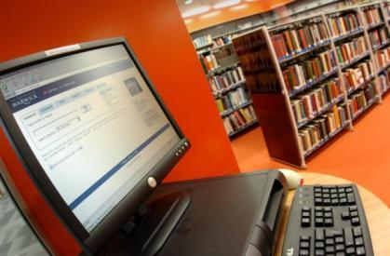
Сфери застосування

Slide 5

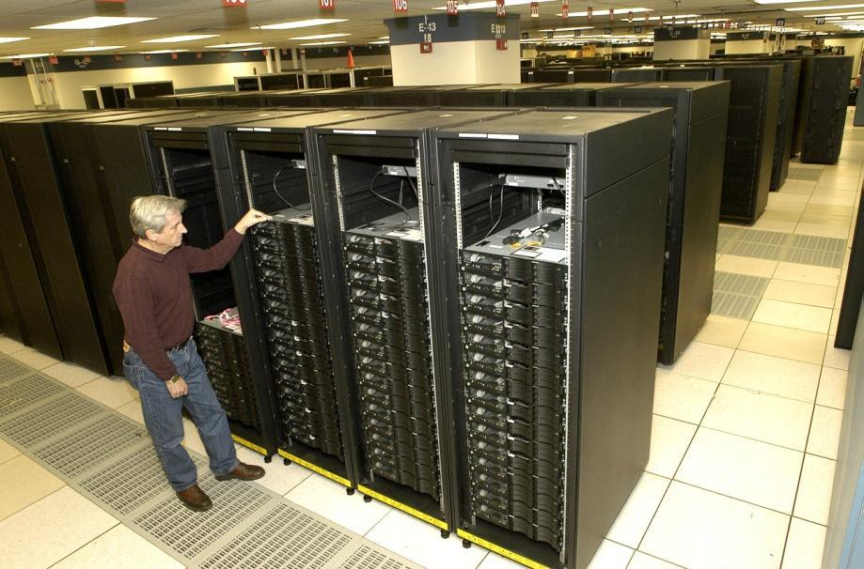
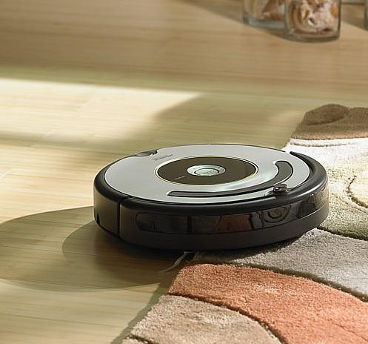
Які є комп’ютери
Персональні
Суперкомп’ютери
Мікрокомп’ютери

Slide 6
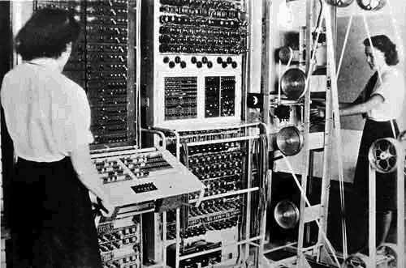
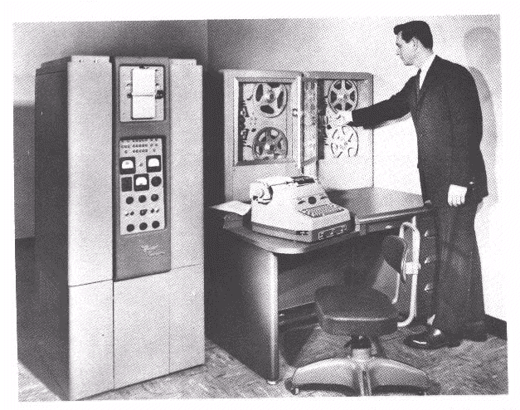
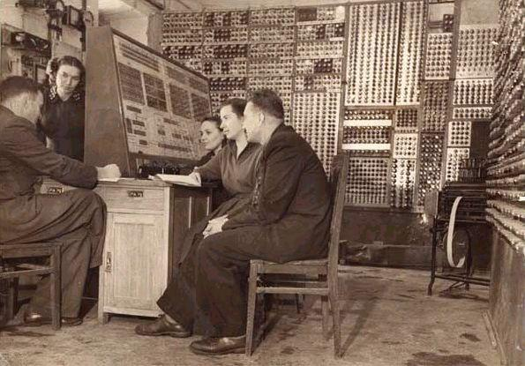
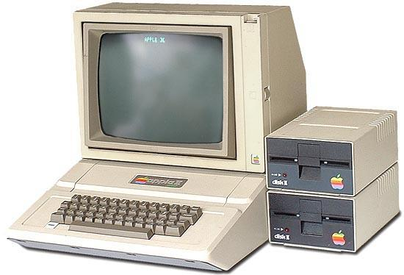
Які були комп’ютери
1942 рік – Colossus, Алан Тюринг (Великобританія)
1950 рік – МЕСМ, Сергій Лебєдєв (Київ)
1965 рік – МИР, Віктор Глушков (Київ)
1977 рік – Apple II, Стів Джобс, Стів Возняк

Slide 7
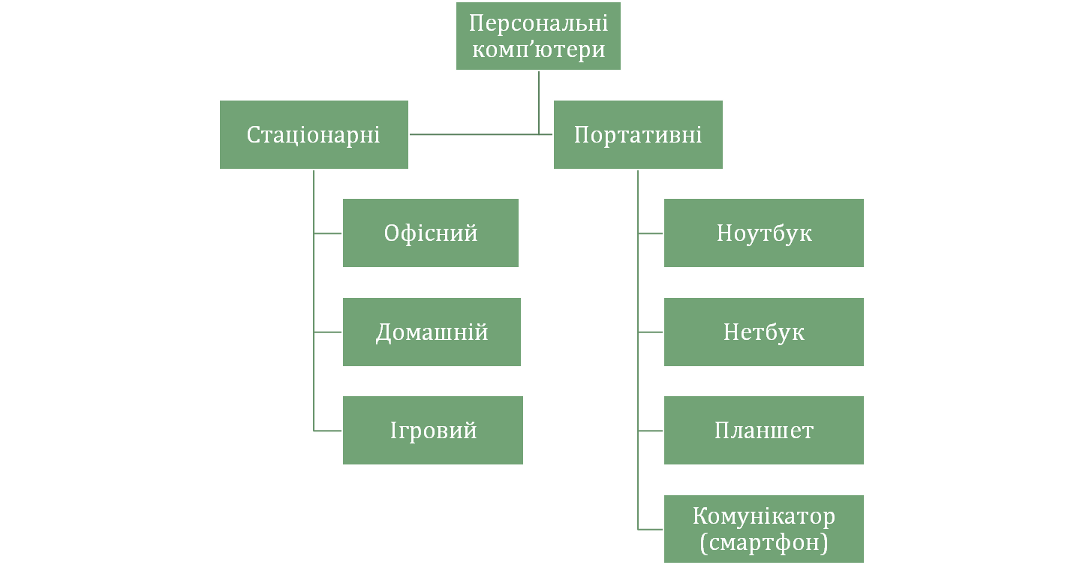
Сучасні персональні комп’ютери

Slide 8
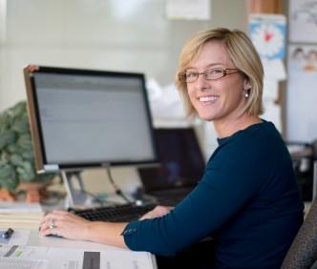

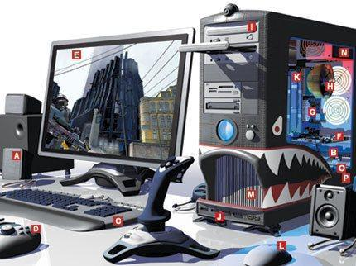
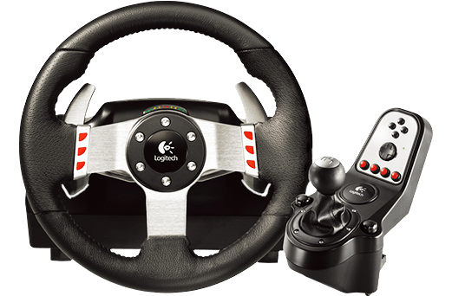
Стаціонарні комп’ютери

Slide 9
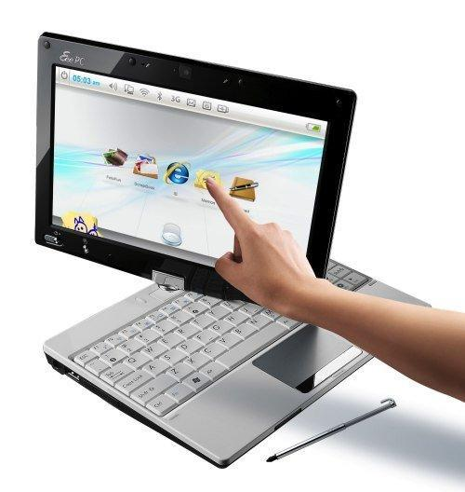
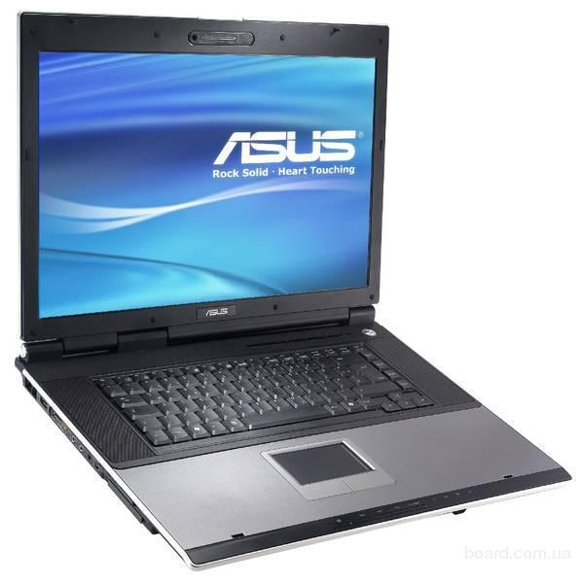
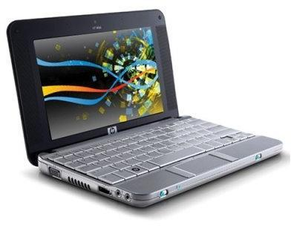
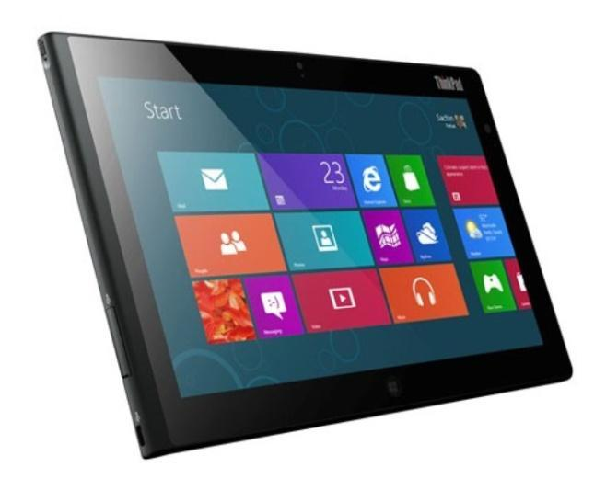
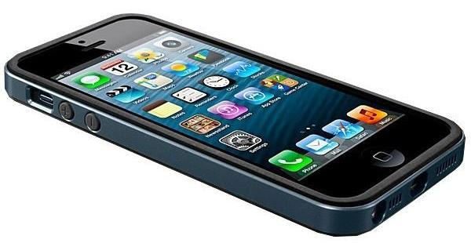
Портативні комп’ютери
Notes:
*

Slide 10
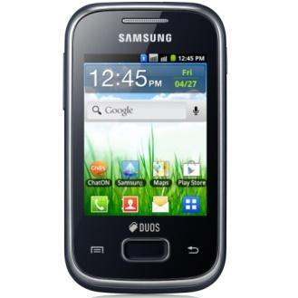
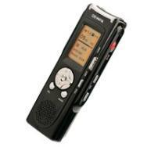
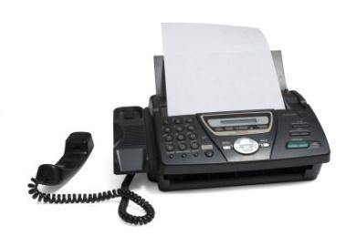
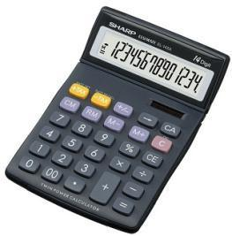
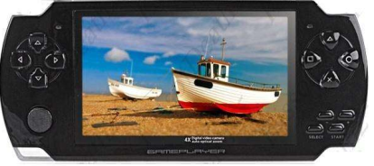
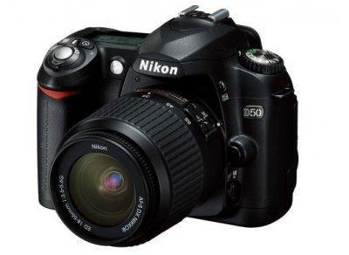
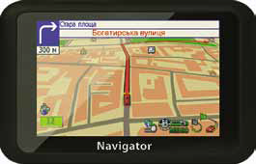
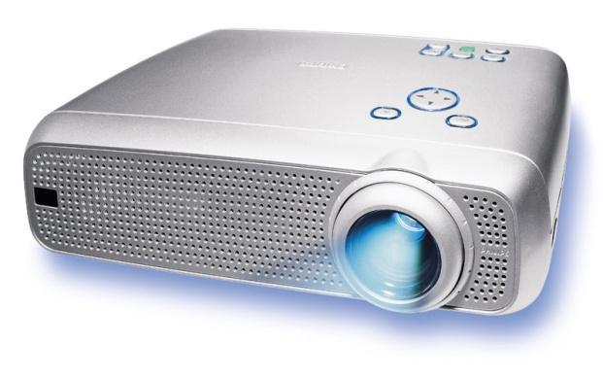
Інші пристрої для роботи з даними
Мобільний телефон
Диктофон
Факс
Калькулятор
Ігрова приставка
Фотокамера
Мультимедійний проектор
GPS- навігатор

Slide 11

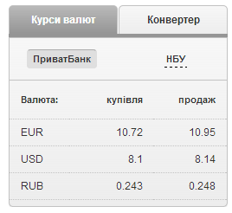
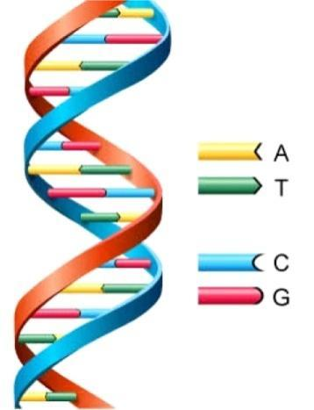

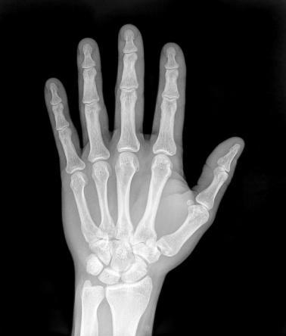

Працюємо в парах
Обговоріть у парі, люди яких професій можуть використовувати такі дані
Прізвище учня | Оцінка
Іваненко | 8
Петренко | 7
Сидоренко | 11
Шевченко | 5
Кличко | 10
Х ст.

Slide 12


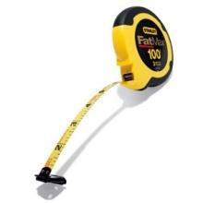
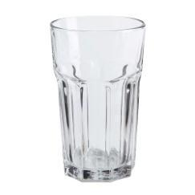
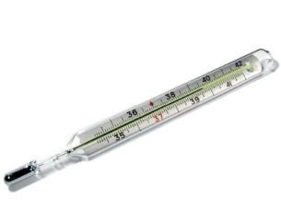

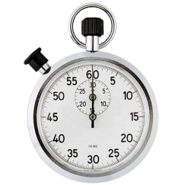
Міркуємо
У таблиці подано предмети та засоби для реєстрації даних. Обміркуй, які дані можна записувати до третього стовпця таблиці
Предмет | Засіб | Дані
 |  | Розміри (числові дані)

Slide 13
Міркуємо
Василько зібрав дані про свій фізичний стан. Із поданого списку утвори три групи слів чи словосполучень, які дають відповідь на запитання з такою послідовністю: Який показник? Які дані отримали? Яким пристроєм визначені? Для кожної групи додай одиниці вимірювання отриманих даних.
Температура
Зріст
Вага
Частота пульсу
140
42
80
36,6
секундомір
вимірювальна стрічка
електронні ваги
термометр

Slide 14

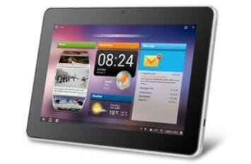
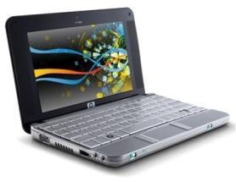
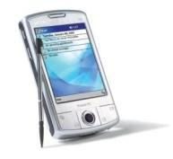




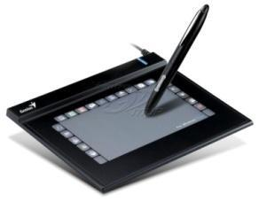
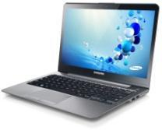
Міркуємо
Визнач, за якими ознаками комп’ютери об’єднали у дві групи. Чому деякі комп’ютери одночасно у двох кругах?

Slide 15

Домашнє завдання
Придумайте назву для таблиці. Обговоріть особливості роботи людини кожної професії, поданої на схемі
Назва професії | Інструменти | Як використовує персональний комп’ютер | Який комп’ютер доцільно обрати?
Художник | Мольберт, фарби, пензлі | Вдосконалює зображення, створює ескізи, публікує свої роботи для обговорення, вивчає досвід інших митців | стаціонарний
Бібліотекар
Вчитель
Перукар
Механік
Продавець
Космонавт
Вчений
Агроном
Композитор
Лікар

